Slide 1
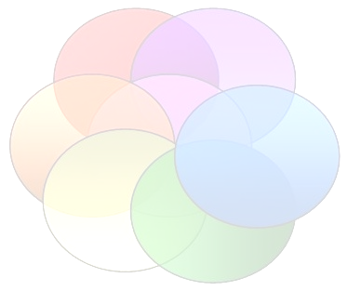
Informatie
Nucleus College Nederland
presenteert
Eerste Emotionele Hulp
Bij Bevallingen
Nucleus®
Notes:
EHBB
Het klinkt als EHBO en als directe adequate hulp bij en of na bevallingen.
EHBB is een bijzondere aanvulling op de zorg, die verse ouders heel goed kunnen gebruiken. Vooral na een teleurstellende,of zelfs heftige bevalling.
De EHBB is hulpverlening anuit nieuwe perpectieven, nieuwe visies op zwangerschap, geboorte en diepere oorzaken van lichameijke en emotionele problemen later.
Voor de EHBB heb je vnl emphatie nodig en open mind, is herkenbaar voor iedereen.

Slide 2
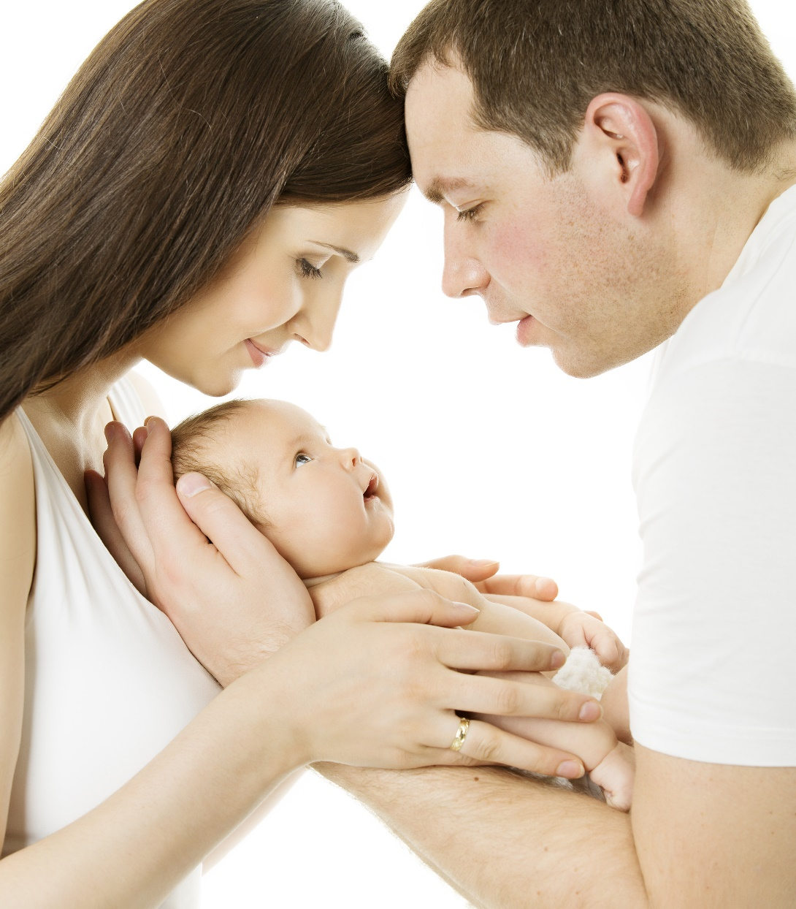
Geboorte Reset
Notes:
Een eerste bewustwording
We gaan bij de geboorte vooral uit van het ervaren van drie betrokken partijen.
Dit is het gewenste eindresultaat, zoals we menen, dat iedereen zou moeten willen.
Hoe ervaart de baby de geboorte?
Hoe ervaart de moeder de geboorte?
Welke actieve rol verwachten moeder en kind van nature van de vader?

Slide 3
Geboorte Reset
Ons natuurlijk geboorte programma
Hoe we onze geboorte herinneren kunnen
Wat, als de roze wolk uitblijft
Wat schaadt ons Geboorte Programma
Waarom heeft dat zoveel impact
Kan die schade hersteld worden
Hoe kan Geboorte Reset hierbij helpen
Waar kan ik terecht
Nucleus®
Notes:
Hoofdonderwerpen workshop over de EHBB
Er is over de kennis van de zwangerschap en geboorte baanbrekend nieuws
Deze workshop is bedoeld voor iedereen, werkend in de directe geboortezorg. De nieuwe inzichten hebben veel invloed op ons handelen in de zorg.
Hoe je emotionele zorg kunt bieden, is het thema van de bijscholing EHBB.
EHBB biedt een unieke vorm van emotionele ondersteuning.
De bovenstaand dia toont enkele onderwerpen over de achterliggende theorie

Slide 4
De roze wolk
* Je verwacht een wat feestelijke sfeer
* Overvloed a aan knuffelhormoon
* Enthousiasme en energie
* Sterk ouderschapsgevoel
Nucleus®

Slide 5
Soms is er geen roze wolk
10-20 % van bevallen vrouwen geven aan geen
roze wolk te hebben ervaren na de geboorte.
Waaraan merk je dat?
Er worden 2 vormen ondersciden
– kraamtranen (hormonaal)
– trauma (door de bevalling zelf)
Nucleus®

Slide 6
Welke gevoelens zijn er nu?
* Je hebt een kater en die gelukzaligheid blijft uit.
* Je denkt dat er iets met jou niet goed zit, schuldgevoel
* Je schiet tekort als oude, jij/je partner zijn niet gezellig
Eenzaamheid, je schaamt je ervoor erover te praten
* Je kunt niet zonder tranen over de bevalling praten
* Je kunt niet naar de kraamfoto’s kijken.
Nucleus®

Slide 7
Maar Eerst
Hoe komt het
Waarom overkomt het niet iedereen
Kun je het zien aankomen
Kun je er van herstellen
Nucleus®
Notes:
Een natuurlijk zwangerschapsprogramma
controles zijn gebaseerd op het algemene voorspe;bare verwachtingspatroon
we houden van nature rekening met een zwangere vrouw
de zwangerschap is gericht op een voldragen gezond kind ter wereld te brengen
nooit zullen we sneller ontwikkelen, groeien, veranderen dan vòòr de geboorte
dit programma is voor alle mensen volkomen gelijk, verschillen zijn details
tot en met de geboorte gelden deze zelfde kenmerken van de zwangerschap

Slide 8
Het Intern Programma
Elk mens heeft een programma ingebouwd gekregen om een gezonde volwassene voort te brengen.
Denk eens na over de volgende 2 onderdelen, waaruit dat programma oorspronelijk bestond.
Nucleus®
Notes:
Een natuurlijk zwangerschapsprogramma
controles zijn gebaseerd op het algemene voorspe;bare verwachtingspatroon
we houden van nature rekening met een zwangere vrouw
de zwangerschap is gericht op een voldragen gezond kind ter wereld te brengen
nooit zullen we sneller ontwikkelen, groeien, veranderen dan vòòr de geboorte
dit programma is voor alle mensen volkomen gelijk, verschillen zijn details
tot en met de geboorte gelden deze zelfde kenmerken van de zwangerschap

Slide 9
Zwangerschap Programma
Voorspelbaar
Gevoelig
Positief
Bepalend
Algemeen
Geboorte
Notes:
Een natuurlijk zwangerschapsprogramma
controles zijn gebaseerd op het algemene voorspe;bare verwachtingspatroon
we houden van nature rekening met een zwangere vrouw
de zwangerschap is gericht op een voldragen gezond kind ter wereld te brengen
nooit zullen we sneller ontwikkelen, groeien, veranderen dan vòòr de geboorte
dit programma is voor alle mensen volkomen gelijk, verschillen zijn details
tot en met de geboorte gelden deze zelfde kenmerken van de zwangerschap

Slide 10
Geboorte Programma
Gefocust
Geleidelijk
Bindend
Beide ouders
Nucleus®
Notes:
Kenmerken van het natuurlijk geboorteprogramma
De geboorte is de grootste verandering in je leven ooit en vereist 100% aandacht
Vanwege de verandering is de genoorte op geleidelijkheid ingesteld
Na 9 maanden binding en dan losraken, betekent zo snel mogelijk weer binden

Slide 11
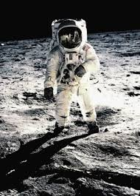
Wat verandert er voor een baby?
Nucleus®
Notes:
De geboorte is te vergelijken met eenlanding op de maan
je gewicht is anders,alles voelt zwaarder dan in water
- behalve je moeder ben je noot aangeraakt met je grootste orgaan, de huid
- voor het eerst direct licht en geluid
- ineens ervaar je geen begrenzing
- je moeder stoot je ineens af, drijft je uit
- je voelt kou i.p.v een gelijkmatige temperatuur
- je gaat ineens een gas inademen
- je drinkt voor het eerst melk
Deze nieuwe ervaringen hebben ook nog eens gigantisch veel lichamelijke gevlgen En dan moet je ook nog eens je ruimtepak uitdoen!

Slide 12
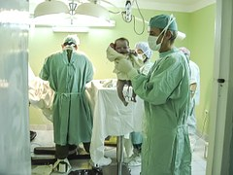
Geboorte Programma
Afwijkingen van dit programma
levert een potentieel probleem op.
Nucleus®
Notes:
Het geboorte programma zorgt voor geleidelijkheid door:
beperkt gezichtsveld, genoeg om gezichten te herkennen
hoge concentratie hormonen om de indrukken sterk af te zwakken
heeft gedempt geluiden gehoord en herkent ze (vanaf 2 maanden)
geboorte gaat langzaam en geleidelijk, moeder door pijn hoog geconcentreerd
moeder krijgt hoge concentratie knuffelhormoon, direct na geboorte
de stem van de vader herkent het kind direct en is dus aanwezig
zodra de extern de voeding begint, sluit de placnta haar taak definitief af
de borstvoeding is precies inhoudelijk afgestemd op de actuele situatie
wat er verder nog allemaal ontdekt zal worden…
Elke medische bevalling zal dit goede programma niet goed kunnen bieden Hoe sterker de afwijking ervan, hoe groter de potentiele problemen zullen komen.

Slide 13
1.Hoe komt het, dat dit zoveel invloed heeft?
2. Over mijn eigen geboorte weet ik niets. Waarom heeft het dan toch zoveel invloed?
.
Nucleus®
Nucleus®
Nucleus®
Notes:
Het geheugen werkt per direct!
Geheugen is vastleggen van informatie voor toekomstig gebruik en is niet afhankelijk van hersenen.
Elke cel heeft het vermogen wat er met haar gebeurt, vast te leggen. Die info wordt later geleid naar de inmiddels aangelegde hersenen.
Van belang is WElKE info direct wordt opgeslagen door de cellen van het embryo Om dat te begrijpen,kijken we eerst eens om ons heen.

Slide 14
Gevolgen van verstoringen
Dat programma wordt maar 1 keer in je leven uitgevoerd
De op gang gebrachte processen duren ruim 20 jaar.
Ernstige verstoringen zullen al die tijd te merken zijn.
Het Geboorte deel heeft zijn optimum in het eerste uur.
Daarin is liefdevolle aandacht (oxytocine) overvloedig.
Het beinvloedt ALLE betrokkenen
Vergelijk het programma nog eens met de geboorte dia
Zie, hoe ongecompliceerde thuisbevalling het neest past
Nucleus®

Slide 15
Hoe zit het dan met
herinneringen over je geboorte?
.
Dat weet je toch allemaal niet meer?
.
Nucleus®
Notes:
Het geheugen werkt per direct!
Geheugen is vastleggen van informatie voor toekomstig gebruik en is niet afhankelijk van hersenen.
Elke cel heeft het vermogen wat er met haar gebeurt, vast te leggen. Die info wordt later geleid naar de inmiddels aangelegde hersenen.
Van belang is WElKE info direct wordt opgeslagen door de cellen van het embryo Om dat te begrijpen,kijken we eerst eens om ons heen.

Slide 16
Herinneren doe je
op 2 manieren :
ervaren & weten
Nucleus®
Notes:
Linker- en rechter breinhelft
Onderzoekers weten dat de rechterhelft in de eerste levensjaren dominant is
Dit heeft te maken met de eigenschap verbinding te zoeken met omgeving.
In die zin is de rechterhelft dan ook sociaal. Klankgevoelig, hekent kleur etc.
De linkerhelft is egocentrisch, een planner en rationeel, heeft taalcentrum
Langzamerhand begint een kind de omgeving beter te begrijpen, wat er nog niet is.
Het gevoel van controle hebben hoort specifiek bij deze hersenhelft
Voor evenwichtige functioneren zijn beide helften net zo nodig als zon en maan.
Voor de ontwikkeling van een kind zijn een moeder en een vader, beiden nodig.
In EHBB worden de vroegste ervaringen bewust gemaakt en dat geeft rust.

Slide 17
Eerste herinneringen
zijn ervaringsherinneringen, geen bewust weten
wat gebeurt wordt vergeleken met programma
die ervaringen worden opgeslagen in het onderbewuste
verloop geboorte opgeslagen in het DNA geheugen
heel jonge kinderen hebben dominant onderbewustzijn
dat geheugen is gericht op binding (afhankelijkheid)
als baby ‘weet’ je dus alles over die ervaringen
Nucleus®

Slide 18
Wanneer wordt het traumatisch?
Als je het gevoel had, alle controle verloren te hebben
Kenmerken hetzelfde als bij zwaar ongeluk of ramp
Er is stress schijnbaar zonder reden (PTSS)
Kijk eens, hoe PTSS uitwerkt op alle betrokkenen
Niet elke verstoring wordt meteen traumatisch
Nucleus®

Slide 19
Aanwijzingen PTSS na de bevalling
depressie
gynaecologische problemen
seksuele problemen
borstvoedingsproblemen
stemmingsstoornissen
slaapstoornssen
schuldgevoel
hyperalert
hechtingsstoornis
meconium
huilbaby
voedingsproblemen
aanrakingsproblemen
eczeem, buikpijn
schrikreacties
hyperalert
slaapproblemen
hechtingsstoornissen
Nucleus®

Slide 20
Herstel door Reset
Het orginele programma is nog steeds aanwezig
De impact van de schade kan is nog te herstellen
Niet alle schade, maar de emotionele impact wel
De Geboorte Reset Coach heeft geleerd, hoe
Kan dus toch nog gezellig worden, ook voor de baby!
Vraag dus zo gauw mogelijk om een Reset Coach
Honderden gezinnen hebben die Reset al ervaren
Ook na jaren kan de impact nog steeds herstellen
Voor meer vragen klik op www.ehbb-online.jouwweb.nl
Nucleus®

Slide 21
Voor professionals
Hoe zou jij de kraameriode willen afsluiten?
Hoe zou jij aan een betere start kunnen bijdragen
Volg de workshops over de Geboorte Reset
Of volg de 5-daagse opleiding
Waarom Reset altijd nog kan
Impact op de baby en de Baartaal
Wat iseen simultaan gesprek.
Er zijn workshops voor kraamverzorgenden, doula’s, verloskundigen en andere zorgverleners
Nucleus®

Slide 22
Publicatie
Balsem voor ouders
Inhoud over:
Epigenetica en prenatale psychologie
Vragen n.a.v. voorgaande wetenschappen
Tegen schuldgevoel door bewustwording
Behalve besef, ook oplossingen
Tips met preventieve maatregelen
Tips voor milde verwerking achteraf
Bestellen kan hier of als Ebook hier
Nucleus

Slide 23
Nucleus College Nederland
Informeert (publicaties, workshops, info-avond)
Coacht (individueel, Prenatale Educatie®)
Leidt op (coach,therapeut, Reset, Buddy )
Onderzoekt (update en praktijk)
Nucleus®

